Slide 1
Specifická intenzivní oš. péče o pacienta v křečovém stavu
Edita Pešáková

Slide 2
Křeče – definice I
Křeče (konvulze) – akutní epizoda, která vzniká v průběhu chronického onemocnění nebo na základě změny vnitřního prostředí nebo intoxikace.
Epilepsie - chronické neurologické onemocnění projevující se opakovanými epi záchvaty (min. 2 záchvaty křečí za určité období) Na světě žije asi 50 milionů lidí s epilepsií!

Slide 3
Křeče – definice II
Epileptický záchvat - vzniká v důsledku synchronizovaných výbojů neuronů a projevující se přechodnou poruchou funkce mozku
Status epilepticus – série záchvatů, mezi jednotlivými záchvaty nedochází k plnému návratu k vědomí – trvání více než 5 minut, jde o život ohrožující stav!

Slide 4
Křeče – diferenciální diagnostika I
Psychogenní tetanické křeče - u hyperventilační poruchy. Parestezie a křeče na končetinách jsou symetrické. Tetanické křeče horních končetin se označují jako „porodnická ruka“, křeče mimického svalstva jako „kapří ústa“, jsou způsobené poklesem ionizovaného kalcia při déle trvající hyperventilaci.
Metabolické příčiny - elektrolytová dysbalance: hyponatremie, hypokalcemie, hypomagnezemie, hypoglykemie, jaterní nebo renální selhání. Funkční změny mozku v závislosti na změnách vnitř. prostředí= metabolická encefalopatie, projev → parc. nebo gener. křeče.

Slide 5
Křeče – diferenciální diagnostika II
Infekční příčiny – meningitida, encefalitida, mozkový absces. V dětském věku je velmi častou příčinou křečí horečka. Febrilní křeče jsou věkově vázané, typicky mezi 6 měsíci a 6lety, jsou generalizované a délka trvání je do 15 minut.
Záchvat křečí při intoxikaci - při předávkování teofylinem, tricyklickými antidepresivy, antikonvulzivy, sympatomimetiky, antihistaminiky, nikotinem, salicyláty a dalšími látkami. Křeče se vyskytují i při syndromu z odnětí u závislosti na etanolu, opiátech, benzodiazepinech a barbiturátech.

Slide 6
Křeče – diferenciální diagnostika III
CRAMPI A KŘEČE Z ÚNAVY – není porucha vědomí, po intenzivní zátěži dojde k tonické křeči svalstva namáhané svalové skupiny, křeč je omezena pouze na tuto svalovou skupinu a je doprovázena silnou bolestí, odezní většinou spontánně nebo po aplikaci glukózy, diazepamu nebo inhalaci O2. Při extrémní únavě spojené se zvýšenou teplotou až horečkou a svalovou slabostí může signalizovat rabdomyolýzu
Kardiovaskulární příčiny křečí – hypertenzní krize, arytmie – AV blok III. stupně, sick sinus syndrom a zástava oběhu.

Slide 7
Epilepsie - pojmy
Prodromy – změna chování, reaktivity či nálady, která předchází záchvat řádově v hodinách i dnech.
Aura – symptomy bezprostředně předcházející záchvatu (mohou mít lokalizační či lateralizační význam).
Postiktální perioda (pozáchvatové období) – pacient může být zmatený, dezorientovaný.

Slide 8
EPILEPSIE – první záchvat
Všichni pacienti s prvním záchvatem potencionálně mohou mít epilepsii → ta se vyvine jen asi u poloviny z nich.
Rozeznáváme idiopatickou a sekundární epi vznikající v důsledku identifikovatelné neurologické nebo jiné patologie.
Při prvním záchvatu se většinou jedná o záchvat konvulzívní → primárně nebo sekundárně generalizovaný tonicko-klonický záchvat, často první projev epi!

Slide 9
Epilepsie - etiologie
Strukturální: může mít podklad genetický (např. vývoj. malfor. mozkové
kůry) anebo získaný (úraz, CMP). Lze vidět na zobr. metodách.
Genetická: Zahrnuje genetické mutace
Infekční: vyžadují specif. léčbu (neurocysticerkóza, TBC).
Metabolická: důsledek metabolického onemocnění (porfyrie, urémie).
Autoimunitní: následkem imunitně způsobeného zánětu CNS
Idiopatická generalizovaná epilepsie: 4. syndromy: dětské absence, juvenilní absence, juvenilní myoklonická epi a epi výlučně s general. tonicko-klonickými záchvaty. Při identifikaci konkrétní genetické příčiny jde o genetickou generalizovanou epilepsii.
Neznámá etiologie

Slide 10
Epilepsie - klasifikace (starší dělení)
Fokální (parciální) záchvaty
GENERALIZOVANÉ ZÁCHVATY
Neklasifikovatelné záchvaty
STATUS EPILEPTICUS

Slide 11
Dělení I
Fokální (parciální) záchvaty
A. Jednoduché fokální záchvaty (bez poruchy vědomí)
- s motorickou symp. = motorická jacksonská epilepsie
- se senzitivními nebo senzorickými přízn. (blesky, akustické vjemy, čichové, chuťové halucinace)
- s vegetativními přízn. (bledost, nevolnost, pocení)
- s psychickými příznaky (déjá vu, afekty, iluze, mrákotný stav, úzkost)

Slide 12
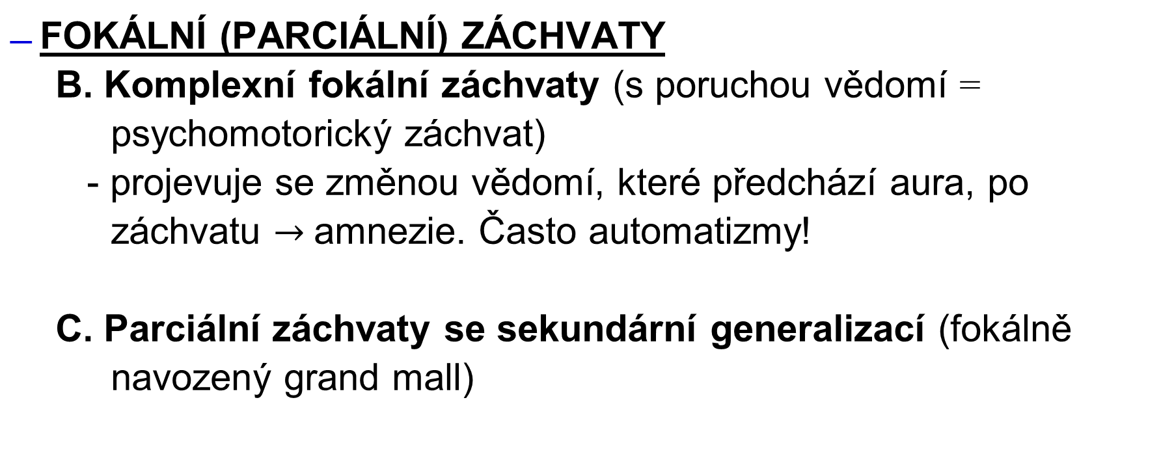
Dělení II
Fokální (parciální) záchvaty
B. Komplexní fokální záchvaty (s poruchou vědomí = psychomotorický záchvat)
- projevuje se změnou vědomí, které předchází aura, po záchvatu $→$amnezie. Často automatizmy!
C. Parciální záchvaty se sekundární generalizací (fokálně navozený grand mall)

Slide 13
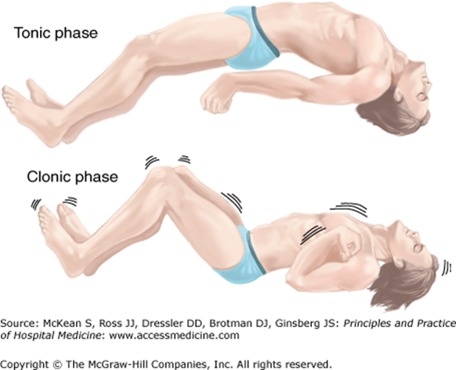
Dělení III
GENERALIZOVANÉ ZÁCHVATY
A. Absence
B. Myoklonické záchvaty
C. Tonické záchvaty
D. Klonické záchvaty
E. Tonicko-klonické záchvaty
F. Atonické záchvaty
NEKLASIFIKOVATELNÉ ZÁCHVATY
STATUS EPILEPTICUS

Slide 14
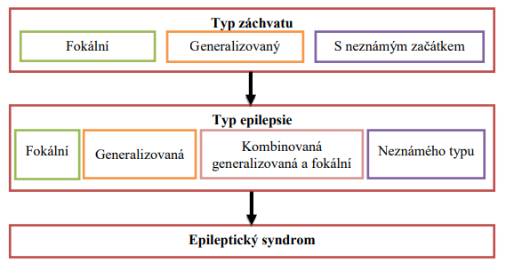
Klasifikace epilepsie od roku 2017

Slide 15
Fokální epileptické záchvaty
Bez poruchy vědomí | S poruchou vědomí
Motorické
Automatismy
Atonické
Klonické
Epileptické spasmy
Hyperkinetické
Myoklonické
Tonické
Bez motorických projevů
Autonomní
Záraz v chování
Kognitivní
Emoční
Senzorický
Fokální přecházející do bilaterálního tonicko-klonického (FBTCS)

Slide 16
Generalizované epileptické záchvaty
Motorické
Tonické-klonické
Klonické
Tonické
Myoklonické
Myoklonicko-tonicko-klonické
Myoklonické-atonické
Atonické
Epileptické spasmy
Bez motorických projevů (absence)
Typické
Atypické
Myoklonické
S myokloniemi víček

Slide 17
Epileptické záchvaty s neznámým začátkem
Motorické
Tonicko-klonické
Epileptické spasmy
Bez motorických projevů
Záraz v chování
Neklasifikované epi záchvaty

Slide 18
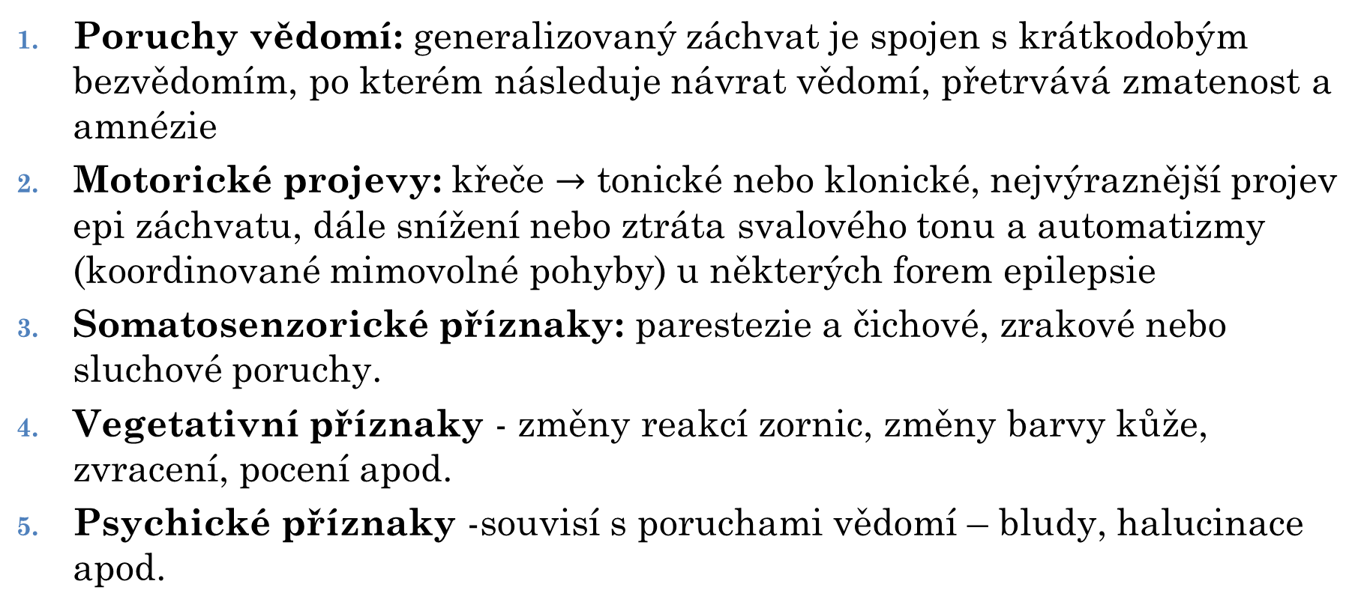
Epilepsie – charakt. klinické příznaky
Poruchy vědomí: generalizovaný záchvat je spojen s krátkodobým bezvědomím, po kterém následuje návrat vědomí, přetrvává zmatenost a amnézie
Motorické projevy: křeče $→$ tonické nebo klonické, nejvýraznější projev epi záchvatu, dále snížení nebo ztráta svalového tonu a automatizmy (koordinované mimovolné pohyby) u některých forem epilepsie
Somatosenzorické příznaky: parestezie a čichové, zrakové nebo sluchové poruchy.
Vegetativní příznaky - změny reakcí zornic, změny barvy kůže, zvracení, pocení apod.
Psychické příznaky -souvisí s poruchami vědomí – bludy, halucinace apod.

Slide 19
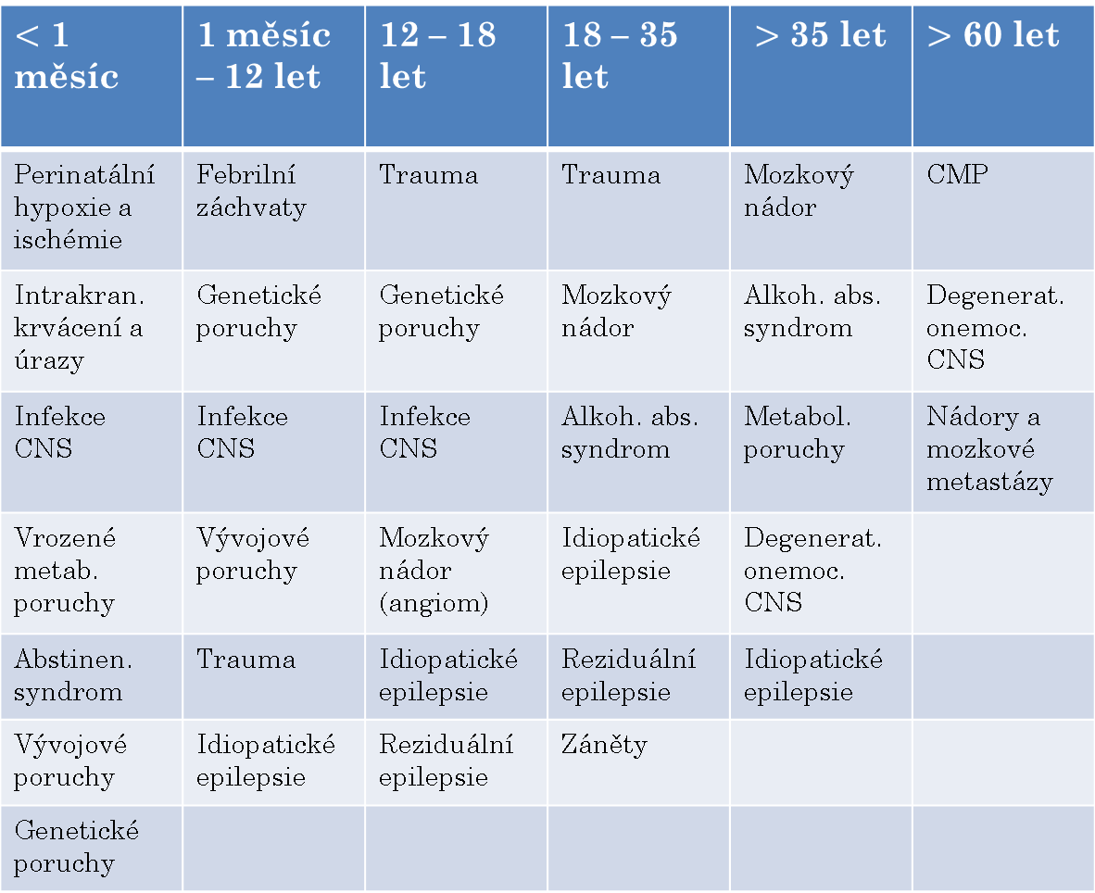
Časté příčiny epi záchvatů dle věku

Slide 20
Časté provokační faktory
Alkohol (nebo jeho odnětí u etylika)
Nedostatek nebo nepravidelný rytmus spánku (noční směny!)
Blikající světla (diskotéky, počítačové kluby)
Požití omamných látek
U léčených epileptiků – náhlé vysazení léků
Stres
Hormonální změny (menstruace)
Nadměrná únava, horečka, fyzická zátěž atd.

Slide 21
Epilepsie - diagnostika
anamnéza
Neurologické vyšetření
Laboratoř
EEG
CT event. MRI

Slide 22
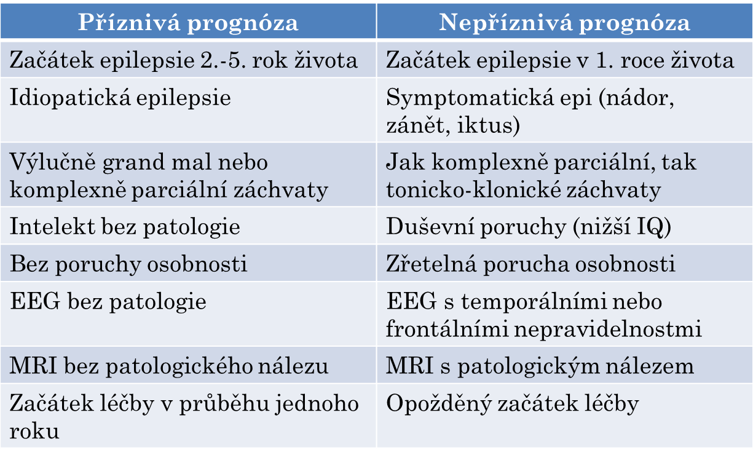
Prognóza epi záchvatů

Slide 23
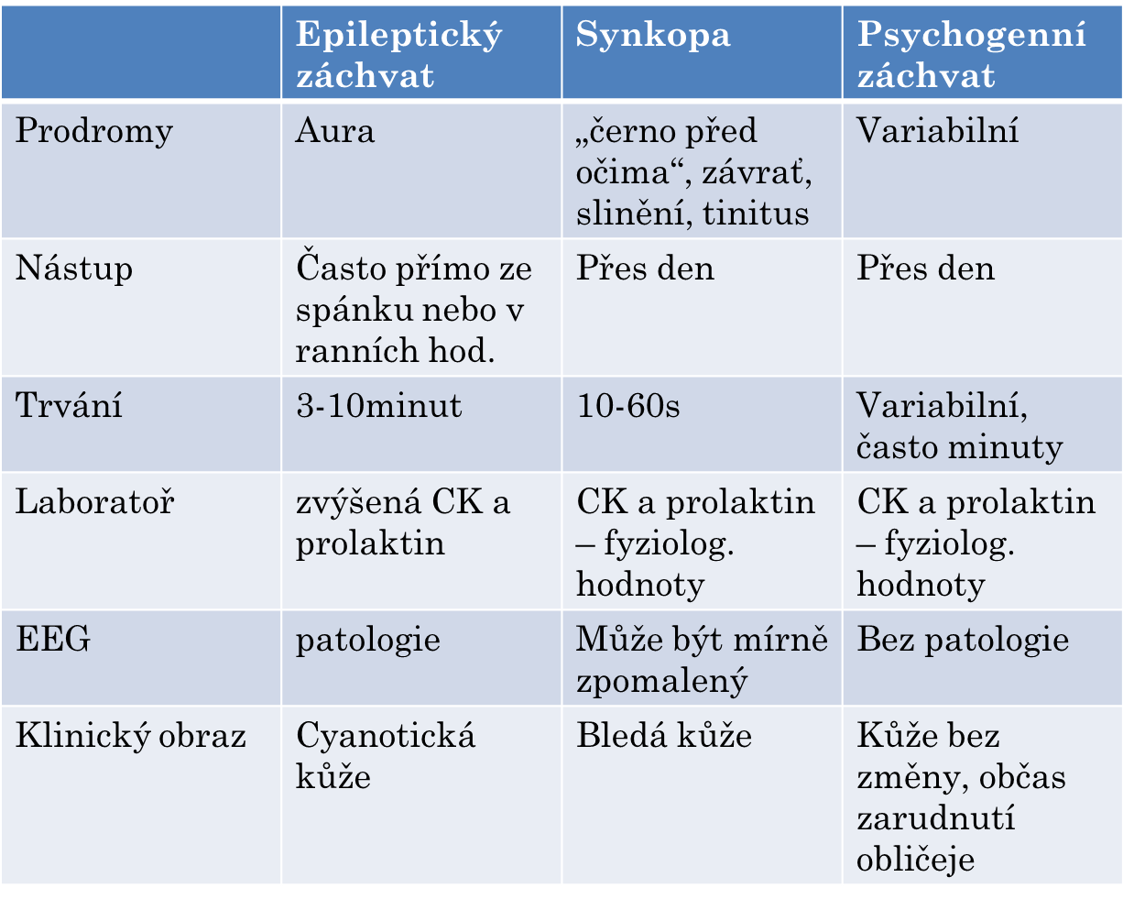
Diferenciální diagnostika I

Slide 24
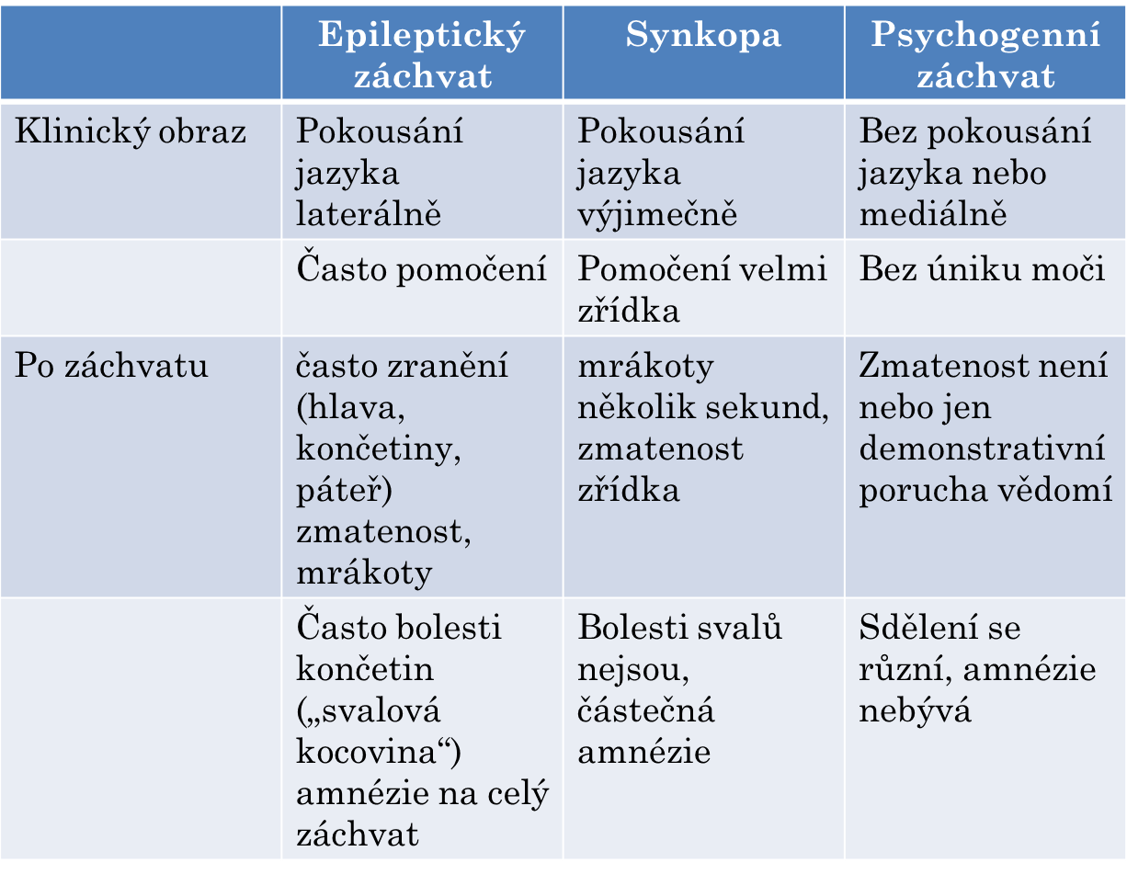
Diferenciální diagnostika II

Slide 25
Epilepsie - léčba
První pomoc
Zahájení dlouhodobé léčby antiepileptiky - závisí na etiologii křečí, věku pacienta a okolnostech výskytu křečí. Indikací k jejímu zavedení je prokázané strukturální mozkové poškození a přítomnost rizikových faktorů
Elektrická stimulace n. vagus
Ketogenní dieta u pac. rezistentních na farmakoterapii
Režimová opatření
Zásady chronické antiepileptické terapie –
- zahájit léčbu až po nabytí jistoty, že se jedná o epilepsii
- léčbu zahájit monoterapií dle typu epi
Neurochirurgické odstranění epi ložiska v indikovaných případech

Slide 26
STATUS EPILEPTICUS
Generalizovaný tonicko-klonický status epilepticus je akutní stav ohrožující život.
Končí smrtí u 5 – 10 % - rozhoduje délka trvání křečí.
Opakované křeče provází zrychlený tep, ↑ TK, ↑ TT.
Léčba: JIP, O2, infúze, Diazepam 10mg i.v, při křečích z hypoglykemie → 40% glukóza. U chronic. etyliků → Thiamin, antikonvulziva. V případě nezvladatelného stavu – Thiopental, Etomidát
Při nemožnosti zajistit žilní přístup – Diazepam 10mg per rectum nebo 5mg Midazolamu nazálně

Slide 27
Status epilepticus - klasifikace
Generalizovaný konvulzivní SE - protrahované nebo opakující se generalizované tonicko-klonic­ké, tonické či jen klonické křeče, mezi jednotli­vými záchvaty nedochází k plnému návratu vě­domí - trvání > 5 minut.
Nonkonvulzívní SE (komplexní parciální SE) - epileptická kvalitativní porucha vědomí. Mnohdy bývá porucha vědomí prováze­na různými pohybovými automatismy (protraho­vaný psychomotorický záchvat nad 30 min), jin­dy mohou být přítomny pouze diskrétní záškuby očních víček.
Simplexní parciální SE - více než 30 min přetrvávající lokální motorické nebo senzitivní proje­vy, bez současné ztráty vědomí.

Slide 28
Status epi u dospělých – příčiny
Nízká hl. AED včetně non-compliance
Chronická strukturální léze
Cerebrovaskulární příhoda
Metabolický rozvrat
Ve vztahu k alkoholu (obvykle abstinenční)
Hypoxie a anoxie (kardiogenní, KPR, asfyxie)
Tumor CNS
Infekce celková nebo CNS
Jiné: předávkování drogami, abstinenční sy, akutní trauma, idiopatické

Slide 29
SE– změny v jeho průběhu I
Tachykardie
Vzestup TT
Arytmie
Hyperglykémie
Laktátová acidóza
Hypertermie
Bronchiální hypersekrece

Slide 30
SE– změny v jeho průběhu I
Po cca 5-7min selhávají kompenzační mechanismy:
Hypoglykémie
Metabolická a respirační acidóza
Poškození neuronů v důsledku expresivního ↑ koncentrace excitačních aminokyselin a masivním vstupem toxických dávek vápníku intracelulárně a otokem mozku
Interní komplikace (metabolické poruchy, myokardiální dysfunkce, iontové dysbalance, rhabdomyolýza s renálním selháním, DIC…)

Slide 31
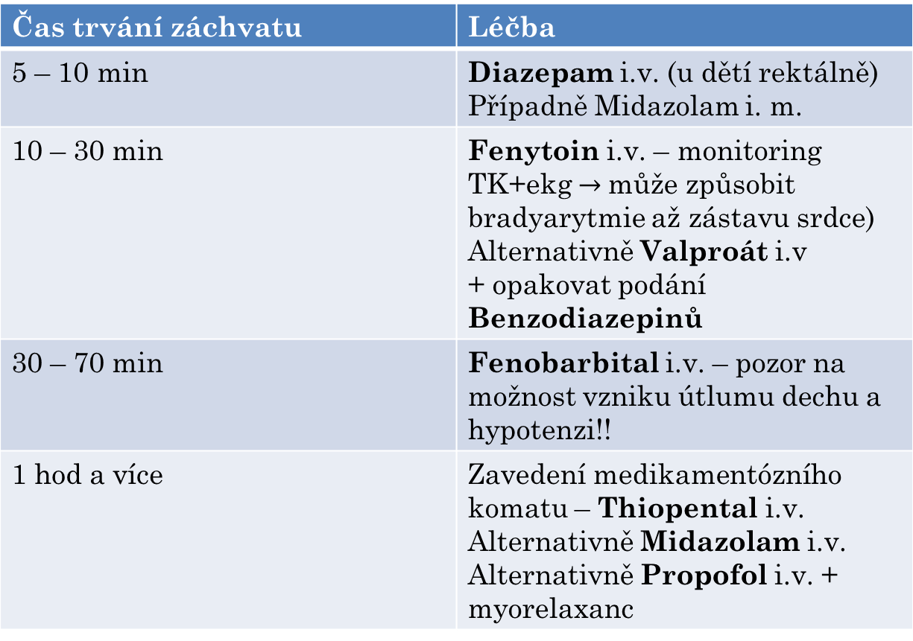
Léčba status epilepticus

Slide 32
Pravidla PP při velkém epi. záchvatu
1. Zachovejte klid. Uklidněte přítomné.
2. Chraňte nemocného před nebezpečnými předměty (hrany, kameny, topení)
3. Položte něco měkkého pod hlavu pacienta v křečích (bunda, pokrývka)
4. Povolte těsné části oděvu na krku, aby se zabránilo škrcení (vázanky, úzký límec, obojek)
5. Obraťte nemocného na bok, aby se udržely DC volné
6. Nezkoušejte vkládat cokoli mezi zuby
7. Nestlačujte jazyk, neprovádějte umělé dýchání
8. Po záchvatu nechte nemocného v klidu přijít k sobě, netřeste jím, nevolejte na něho
9. Hlídejte nemocného do doby návratu vědomí
10. Nedávejte nemocnému těsně po záchvatu tekutiny
11. Při jednom záchvatu rozhoduje anamnéza a stav nemocného o tom, zda je nutná hospitalizace. Při sérii záchvatů je nutno volat záchrannou službu.

Slide 33
Úkoly sestry
Zajistit bezpečnost!
Pozor při toaletě DÚ!
Zajistit O2 terapii
Plnit ordinaci lékaře – hl. glykemie, podání farmak, péče o invazivní vstupy…)
Monitorace vitálních funkcí - ! Arytmie!
Při podání antikonvulziva – pamatujte na možnost toxicity!
Po podání Fenytoinu – během a po ukončení podání cca 20 minut hrozí hypotenze!
Sleduj hladinu léku!

Slide 34
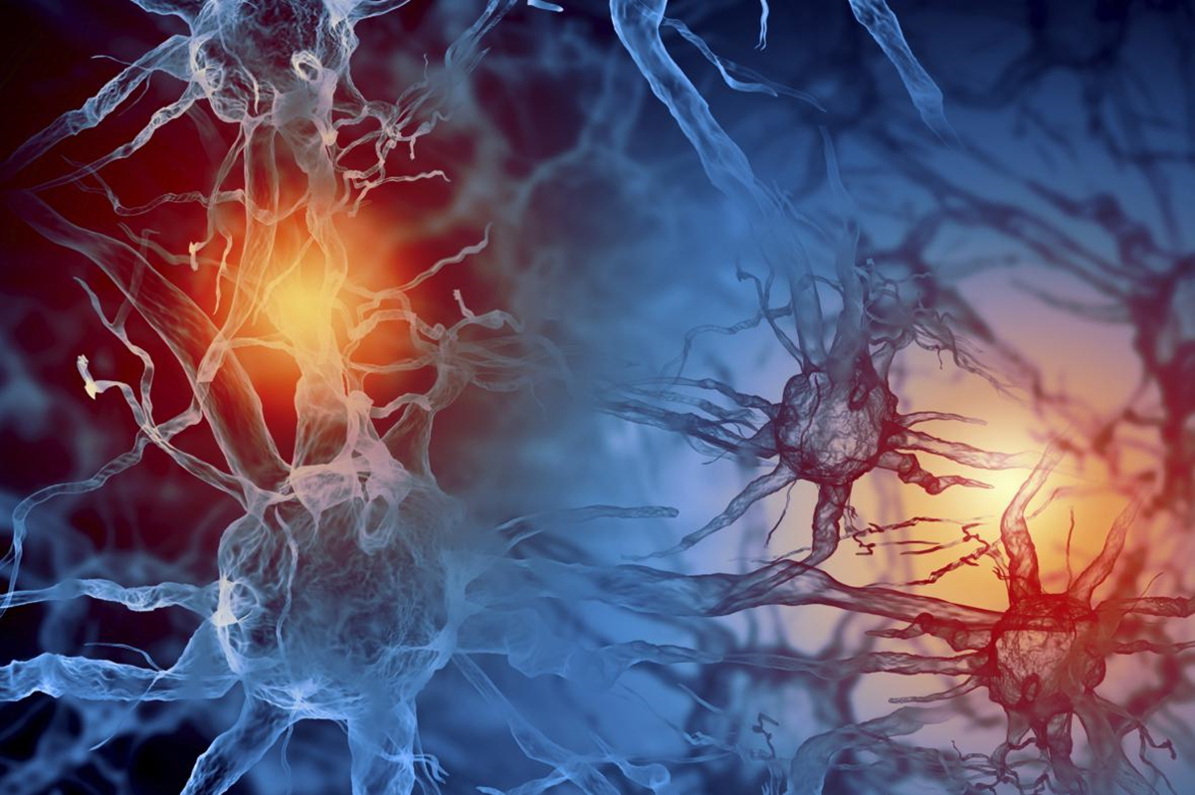
DĚKUJI ZA POZORNOST!

